Slide 1
监控浅谈
Reality
Notes:
私人订制请加QQ：407149051 或微信:18672765781

Slide 2
目录
1
运维监控简介
CONTENT
2
运维监控分类
3
主流监控简介
4
Zabbix介绍

Slide 3

PART ONE
运维监控简介

Slide 4



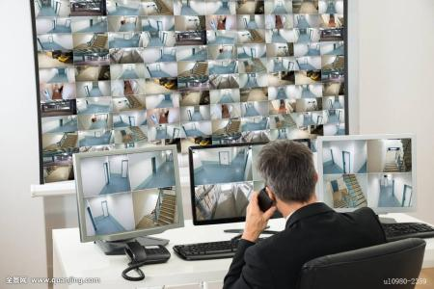
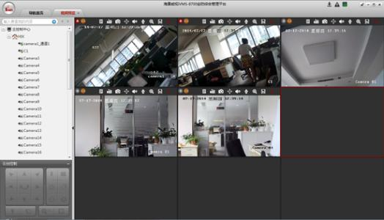
什么是监控？

Slide 5
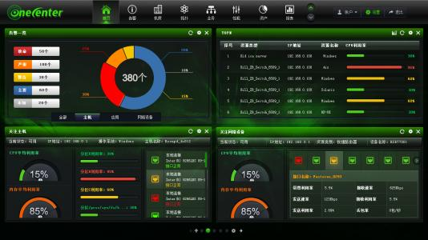
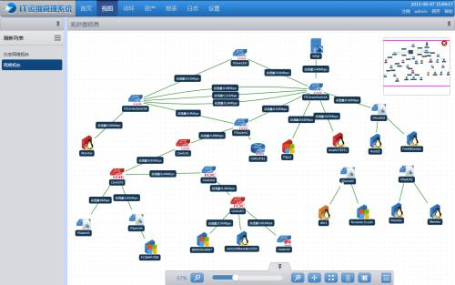
运维监控
运维监控系统：一系列能够有效进行IT设施和业务系统的监控管理系统
运维监控：有效使用运维监控系统提高运维工作效率及运维工作水平

Slide 6
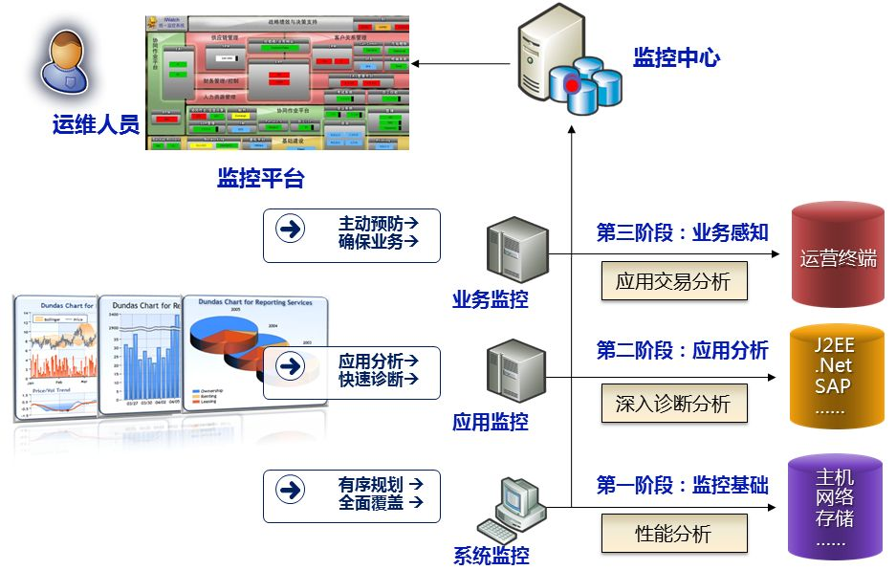
监控基本架构
服务器端
接收数据
操作界面
报警
客户端
数据采集
数据发送

Slide 7
数据采集实现方式
Agent
客户端安装agent
Snmp
简单网络管理协议（Simple Network Management Protocol ）
Ipmi
智能平台管理接口（Intelligent Platform Management Interface）
Jmx
Java管理扩展（Java Management Extensions）
硬件管理口
定制的体系

Slide 8
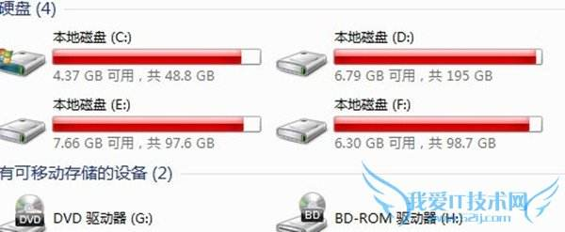
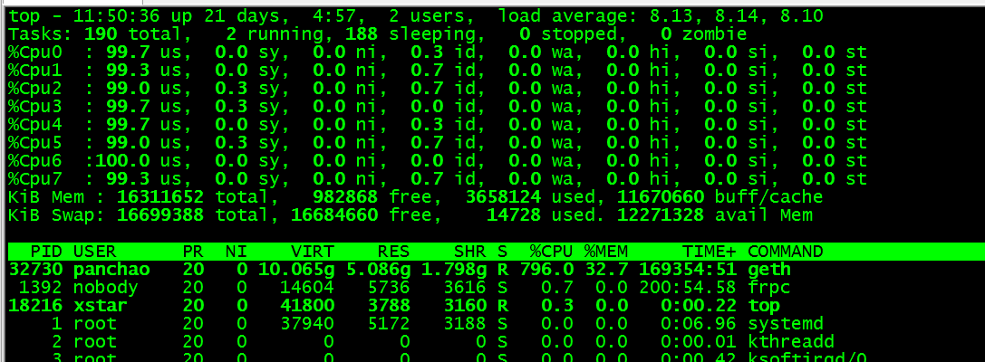
监控的作用
发现故障及隐患

Slide 9
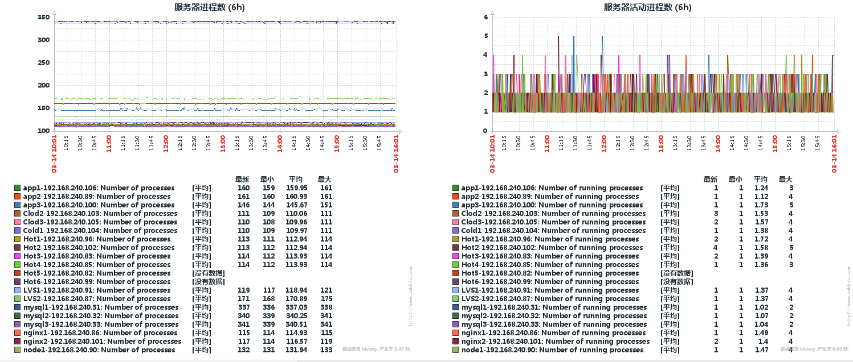
监控的作用
掌握系统运行状态

Slide 10
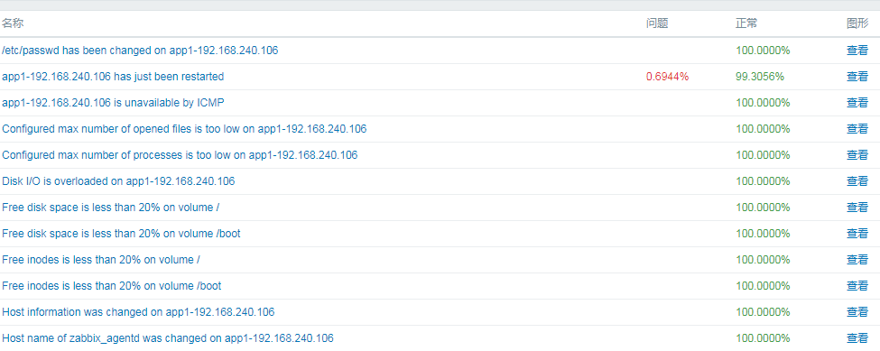
监控的作用
收集系统运行数据

Slide 11
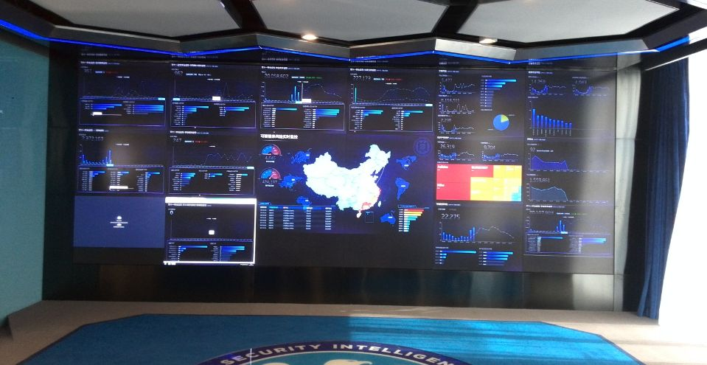
监控的作用
展示

Slide 12

2
PART TWO
运维监控分类

Slide 13
监控分类
优点：
免费
可二次开发
强大的社区支持
成熟的应用模式
缺点：
技术支持欠缺
国内资料少
部署、配置较复杂
开源监控
Zabbix
Nagios
Ganglia
Zenoss
Cacti
小米监控

Slide 14
监控分类
优点：
有效的技术支持
稳定
强大的分散节点支持
可有效支持APM及压测
缺点：
价格较高
需要埋点
资源、环境要求较高
无法支持二次开发
商用监控
听云
博睿
北塔
OneAPM
17CE
360

Slide 15
监控分类
定制（专业）监控
PMM
MMS
Openstack监控
VMware Vsphere
自主开发的监控
优点：
针对性强、专业性强
能有效监控关键点
缺点：
仅支持针对的项目

Slide 16
监控分类
硬件监控
DELL OME
HP PROLIANT
Cisco、华为硬件监控
优点：
可从硬件层面发现硬件问题
报警及时
缺点：
没啥其他优点

Slide 17

3
PART THREE
主流监控简介

Slide 18
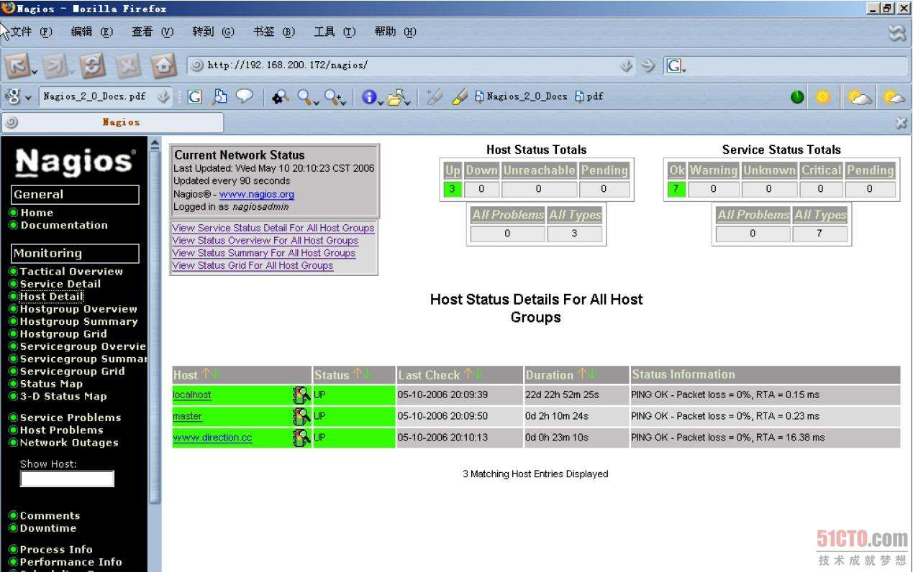
主流监控系统简介
Nagios

Slide 19
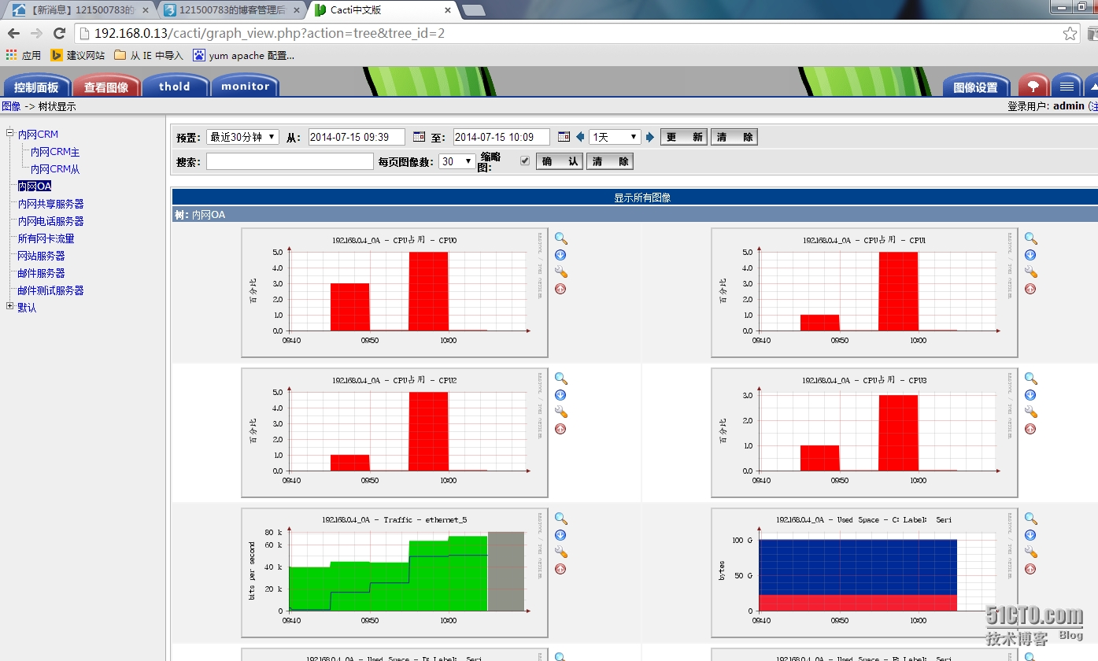
主流监控系统简介
Cacti

Slide 20
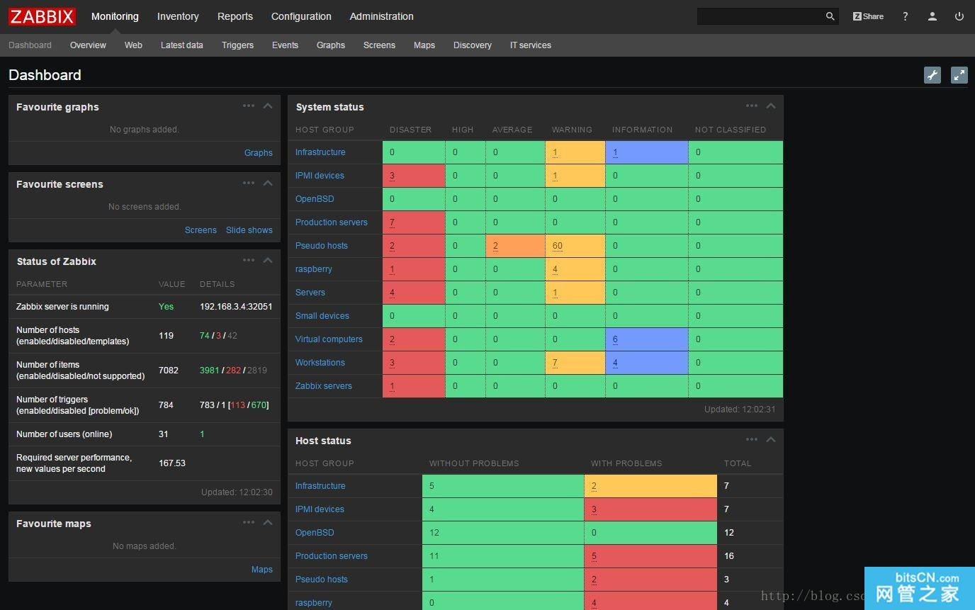
主流监控系统简介
Zabbix

Slide 21
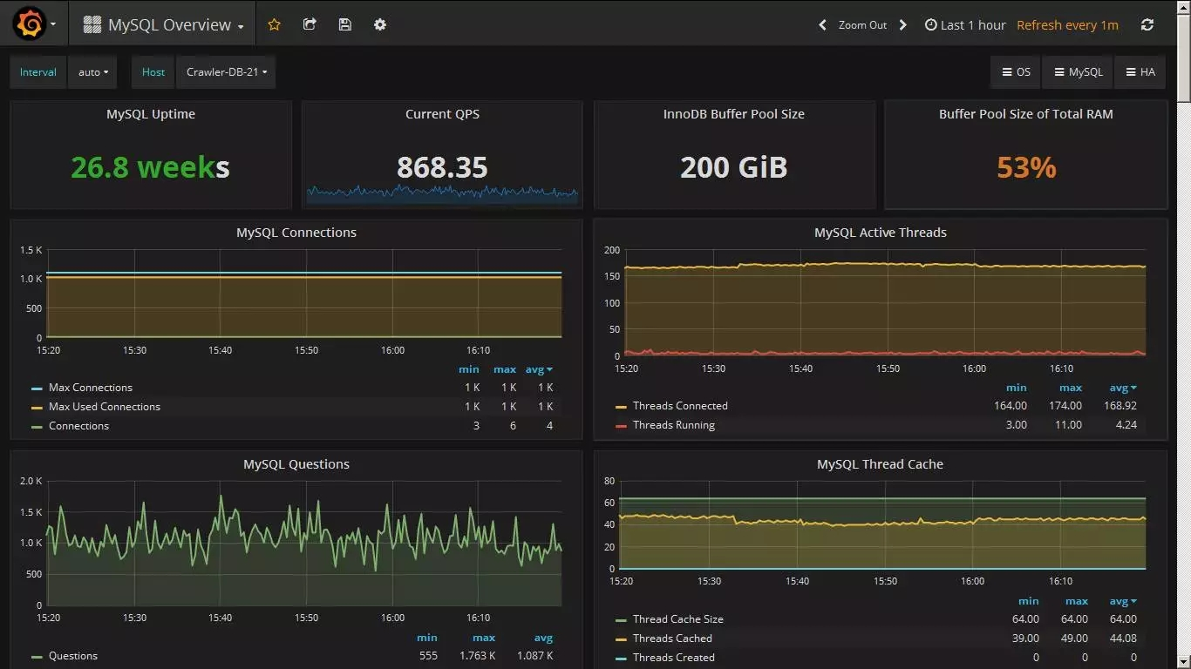
主流监控系统简介
PMM

Slide 22
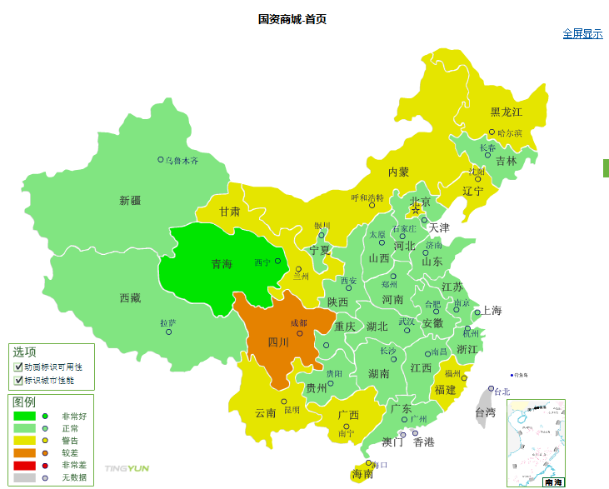
主流监控系统简介
听云

Slide 23

4
PART FOUR
Zabbix介绍

Slide 24
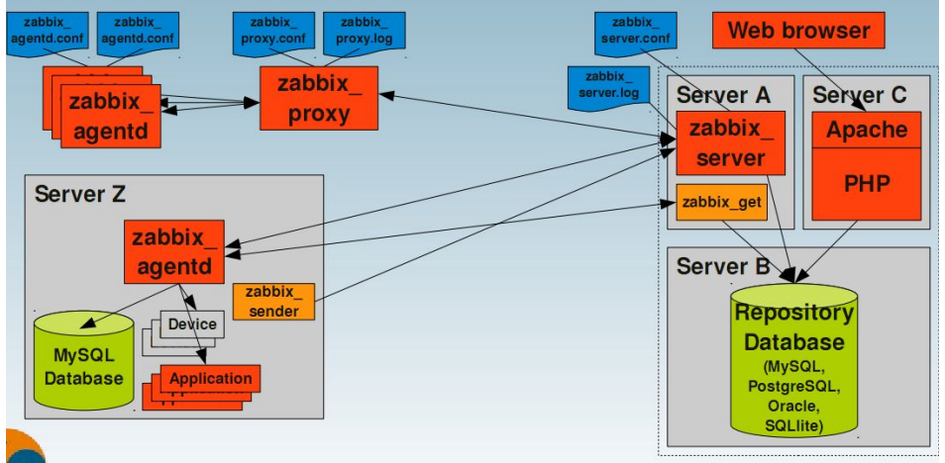
Zabbix架构

Slide 25
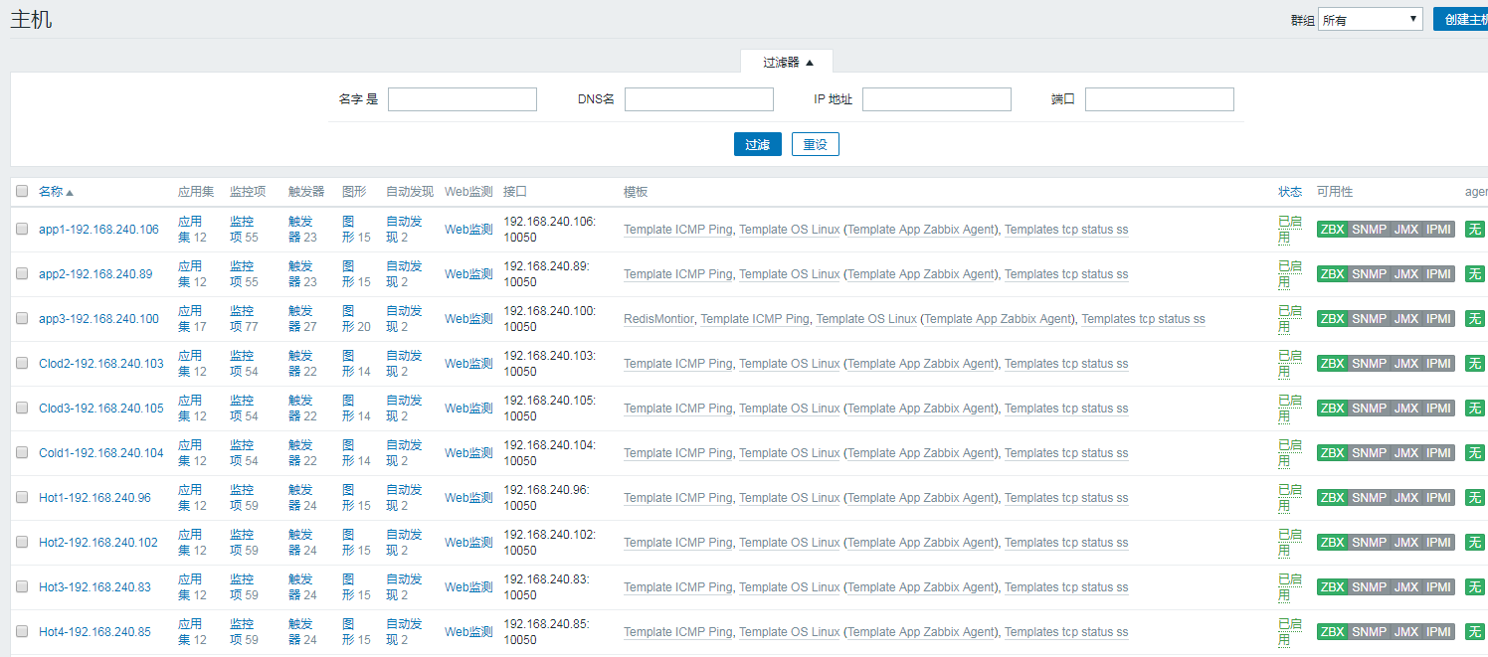
Zabbix基本功能
Host

Slide 26
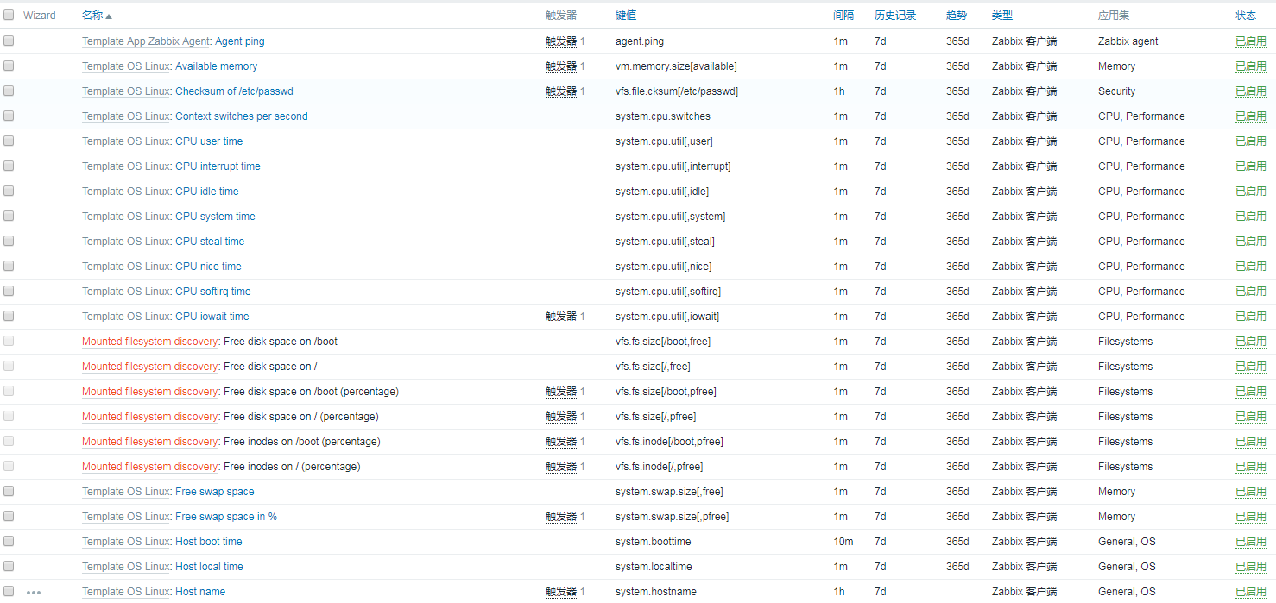
Zabbix基本功能
Item

Slide 27
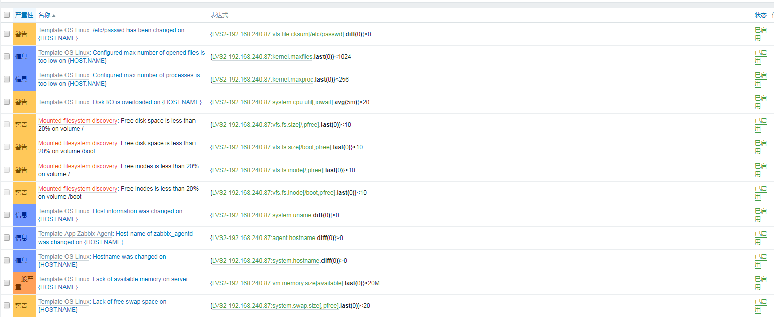
Zabbix基本功能
Trigger

Slide 28
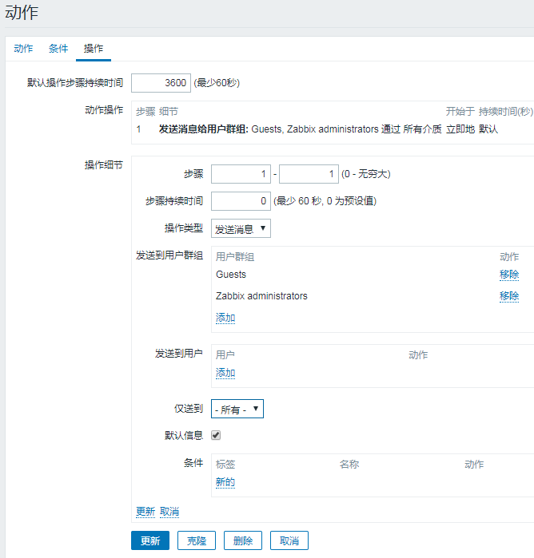
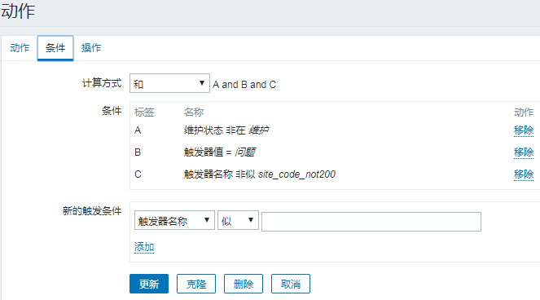
Zabbix基本功能
Action

Slide 29
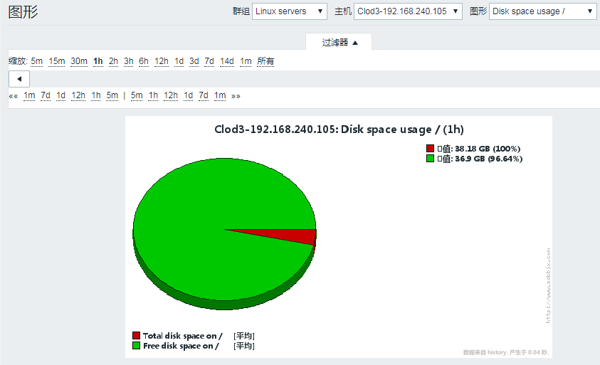
Zabbix基本功能
Graph

Slide 30
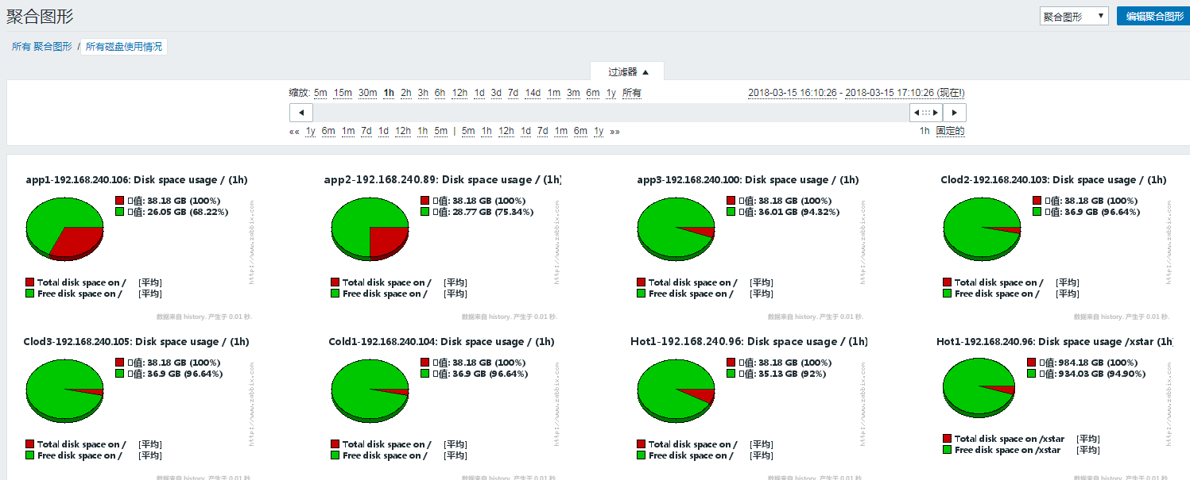
Zabbix基本功能
Screen

Slide 31
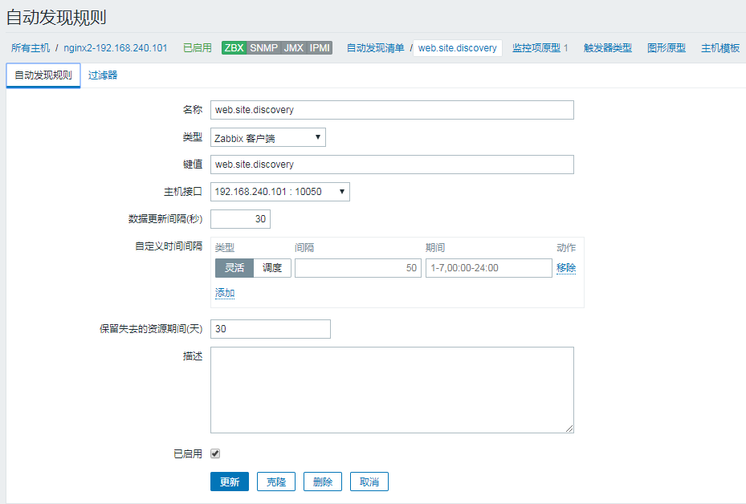
Zabbix基本功能
自动发现

Slide 32
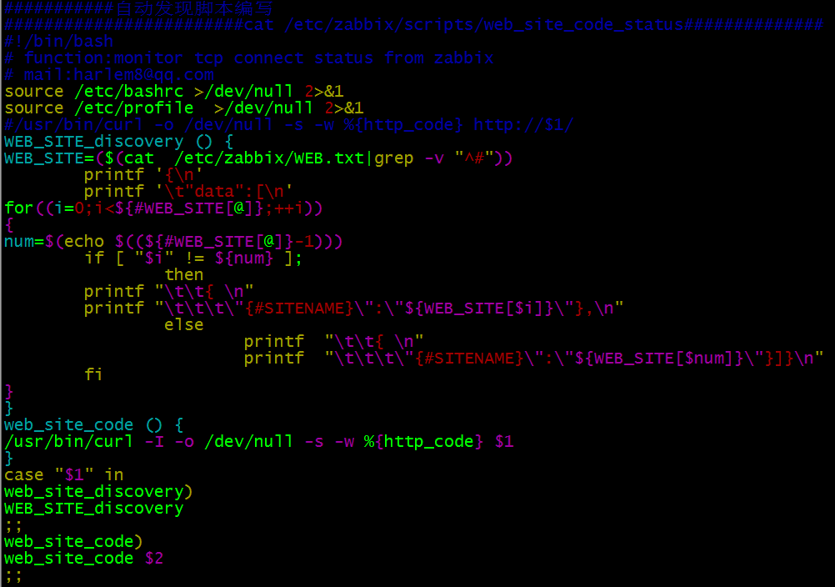
Zabbix基本功能
自动发现

Slide 33
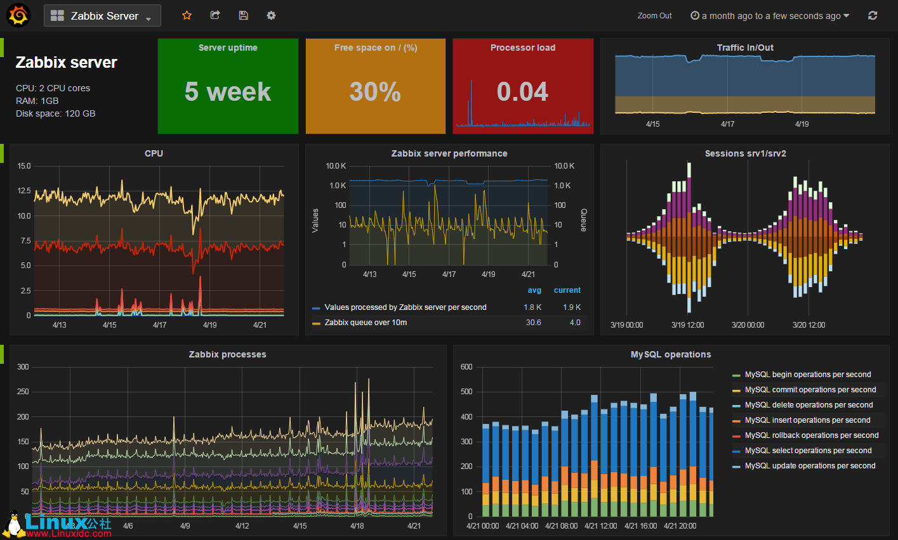
Zabbix扩展应用
grafana

Slide 34
THANK YOU

